Slide 1
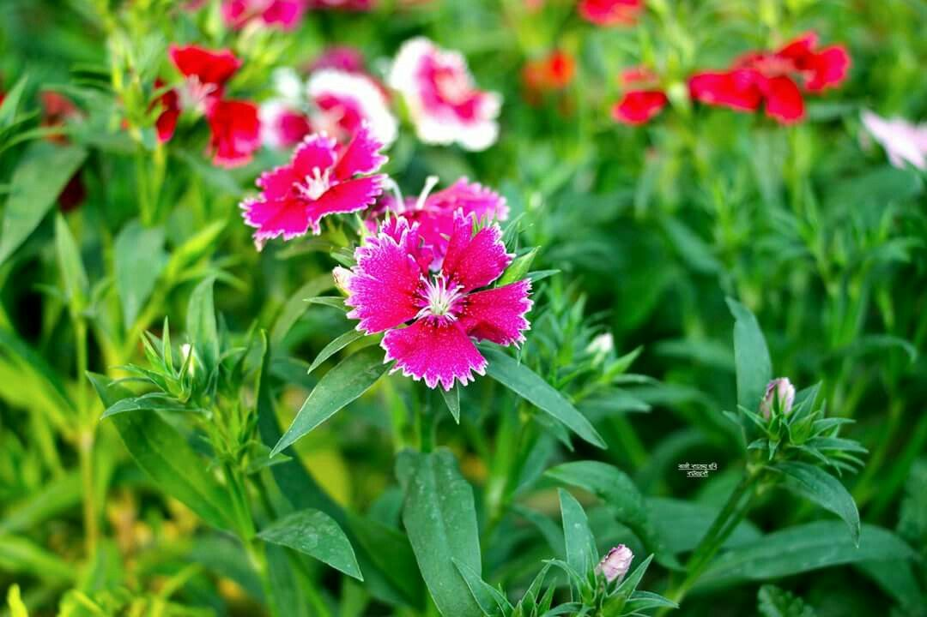
আজকের পাঠে সবাইকে
শুভেচ্ছা

Slide 2
wkÿK cwiwPwZ
‡gvt gvNRygx
mnKvwi wkÿK
KzZzecyi nvU miKvwi cÖ.we
wkePi, gv`vixcyi|
‡gvevBjt 01720647519
B‡gBjt magzumi1985@gmail.com
Md. Magzumi, Assistant Teacher, Kutubpur Hat govt. Primary School, Shibchar, Madaripur.

Slide 3
বিষয় পরিচিতি
শ্রেণি-চতুর্থ
বিষয়-প্রাথমিক বিজ্ঞান
অধ্যায়: ৪(খাদ্য)
পাঠ-ভিটামিন (কে,বি, সি)

Slide 4
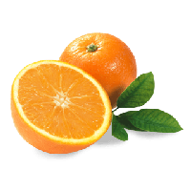
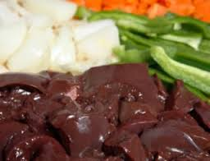
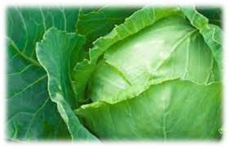
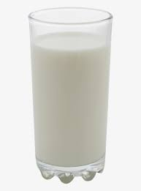
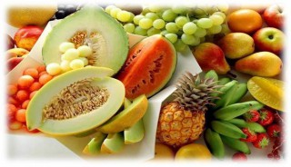
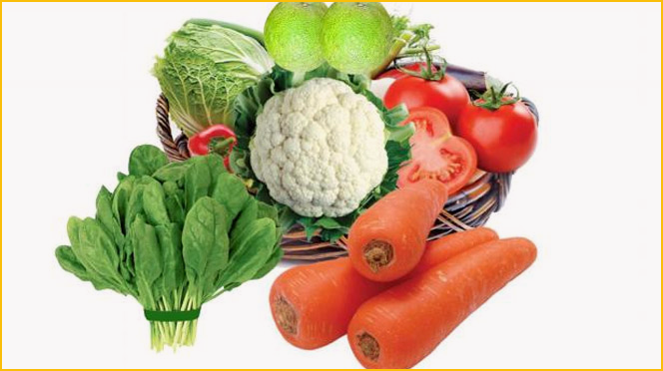
এগুলোকে আমরা কী বলতে পারি?
ভিটামিনযুক্ত বিভিন্ন খাদ্যদ্রব্য

Slide 5
ভিটামিন (কে,বি, সি)
আজ আমরা জানবো

Slide 6
শিখনফল
৮.১.১ বিভিন্ন ধরনের ভিটামিন সম্পর্কে বলতে পারবে।
৮.১.২ ভিটামিনের উৎস সম্পর্কে বলতে পারবে।
৮.১.৩ ভিটামিনের কাজ, অভাবজনিত বিভিন্ন রোগের নাম বলতে পারবে।

Slide 7
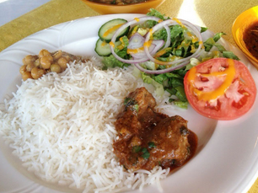
ভিটামিনযুক্ত খাবার না খেলে কি হয়?
শরীর সুস্থ ও সবল রাখার জন্য আমরা খাবার খাই।
নিয়মিত ভিটামিনযুক্ত খাবার না খেলে শরীর দুর্বল হয়।

Slide 8
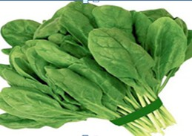
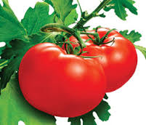
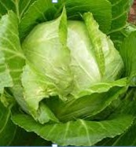
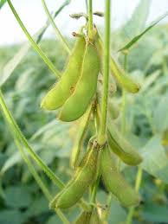
ভিটামিন ‘কে’ এবং এর উৎস
পালং শাক
টমেটো
বাঁধাকপি
সয়াবিন

Slide 9
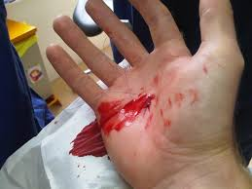
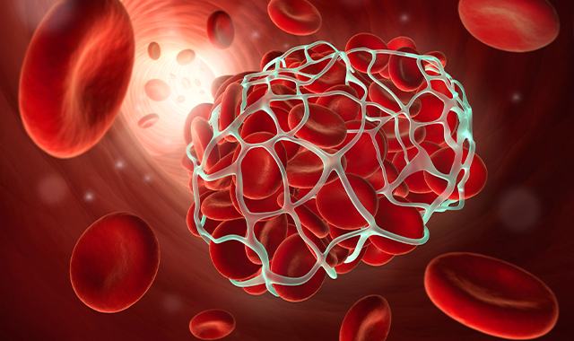
ভিটামিন ‘কে’-এর অভাবজনিত কারণে
রক্ত জমাট বাঁধার ক্ষমতা কমেযায়

Slide 10
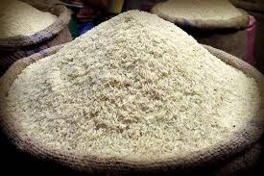
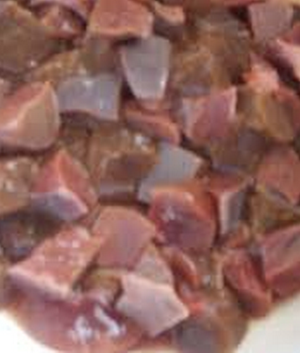
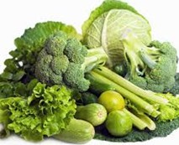
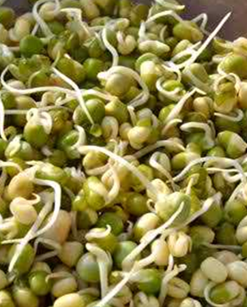
ভিটামিন ‘বি’ কমপ্লেক্স এবং এর উৎস
সবুজ
শাক-সবজি
ঢেকি ছাঁটা চাল
কলিজা
অঙ্কুরিত ছোলা

Slide 11
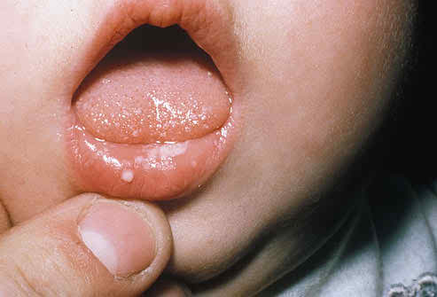
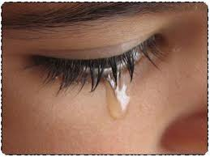
ভিটামিন ‘বি’ কমপ্লেক্স এর অভাবজনিত কারণে
অকারণে মন খারাপ হয়
ঠোঁটে ও জিহ্বায় ঘা হয়

Slide 12
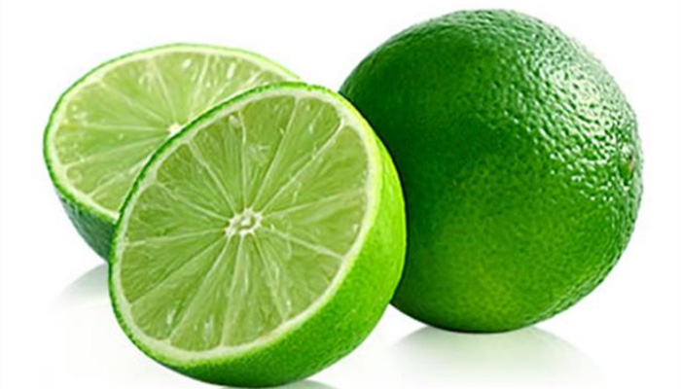
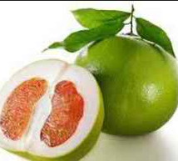
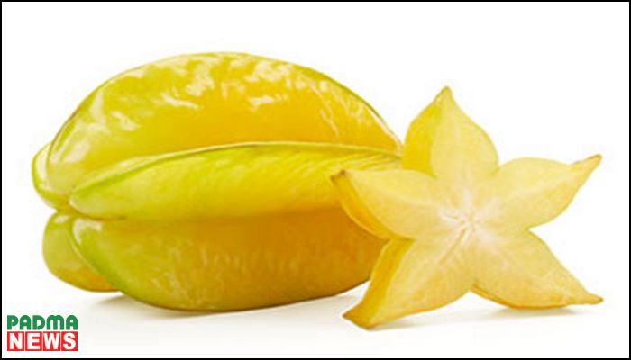
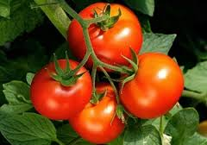
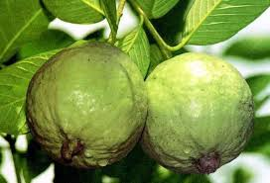
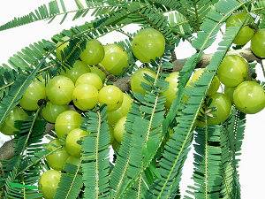
ভিটামিন ‘সি’ এবং এর উৎস
লেবু
বাতাবি লেবু
কামরাঙা
টমেটো
পেয়ারা
আমলকি

Slide 13
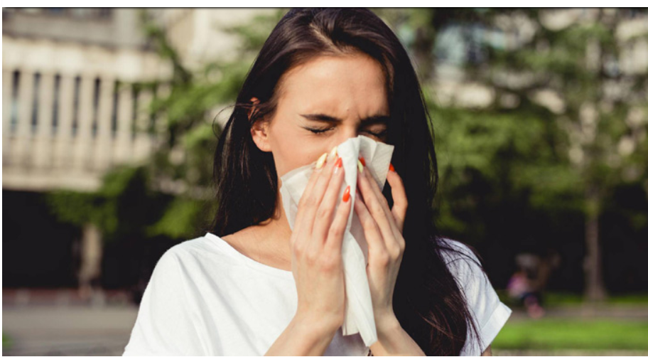
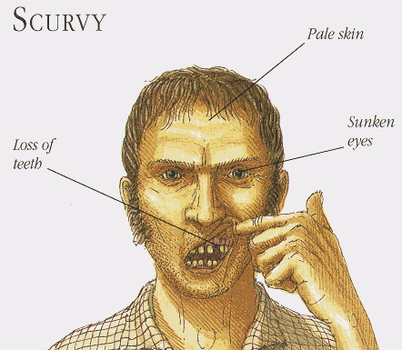
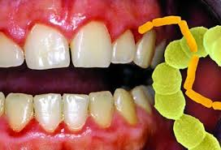
ভিটামিন ‘সি’-এর অভাবজনিত কারণে
সর্দিকাশি হয়
দাঁতের মাড়ির অসুখ হয়
স্কার্ভি রোগ হয়

Slide 14
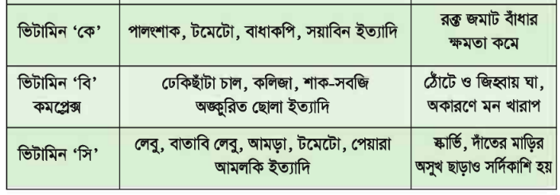
এখন পাঠ্য বইয়ের ২৪ নং পৃষ্ঠায় কি আছে আমরা একটু দেখি

Slide 15
দলগত কাজ
গোলাপ
ভিটামিন ‘কে’ এর উৎস ও অভাবজনিত রোগের নাম লিখ।
শাপলা
ভিটামিন ‘বি’ কমপ্লেক্স এর উৎস ও অভাবজনিত রোগের নাম লিখ।
বেলী
ভিটামিন ‘সি’ এর উৎস ও অভাবজনিত রোগের নাম লিখ।

Slide 16
জোড়ায় কাজ
খাদ্যের কোন উপাদানটি পরিমানে সামান্য লাগে ?
ক.শর্করা
খ. আমিষ
গ. ভিটামিন
ঘ. স্নেহ
কোন ভিটামিন দেহে মওজুদ থাকে না?
ক. ভিটামিন- এ
খ. ভিটামিন- সি
গ. ভিটামিন- ই
ঘ. ভিটামিন- ডি
রক্ত জমাট বাঁধতে সাহায্য করে কোনটি?
ক. ভিটামিন- কে
খ. ভিটামিন- সি
গ. ভিটামিন- এ
ঘ. ভিটামিন- ডি
ভিটামিন সি পাওয়া যায় কোন খাদ্যে?
ক. কলিজা
খ. ঢেকি ছাঁটা চাল
গ. সয়াবিন
ঘ. লেবু

Slide 17
মূল্যায়ন
মিম বেশ কিছুদিন দাঁতের মাড়ির আসুখে ভুগছে। তার বাবা তাকে ডাক্তারের কাছে নিয়ে গেলে ডাক্তার তাকে ভিটামিন সি যুক্ত আমলকি খেতে পরামর্শ দেন। কিন্তু মিম আমলকি খেতে পারে না।
ক. কোন ভিটামিনের অভাবে এই রোগ হয় ?
খ. মিমের এখন কি করা উচিত?

Slide 18
বাড়ির কাজ
ভিটামিন কী ? ভিটামিনের উৎস গুলোর একটি তালিকা তৈরি করে আনবে।

Slide 19
সবাইকে
ধন্যবাদ

